Slide 1
מערכת שידורים לאומית

Slide 2
פרק ג' – הכרת ציוד רשת תעשייתי
בודקים הבנה ומתרגלים
שם המורה: מיכאל מרקוביץ

Slide 3
מה נלמד היום
נסכם את הפרק שלמדנו
נבדוק הבנה
נבצע מטלה בסימולציית הפאקט טרייסר

Slide 4
סיכום הפרק

Slide 5
אז מה למדנו?
ציוד רשת פשוט (ביתי) וציוד רשת תעשייתי
רכיבי-רשת מוכרים - מתגים 2950 ו- 2960 ונתבים 1841 ו- 1941
זיכרונות רכיבי הרשת ותפקידם: ROM, FLASH, RAM, NVRAM.
מערכת ההפעלהIOS של רכיבי הרשת מחברת: CISCO
קבצי ההגדרה running-config ו- startup-config מיקום ותפקיד
למדנו את שכבות מערכת ההפעלה - המצבים השונים

Slide 6
אז מה למדנו?
חיבור וניהול הרכיבים: חיבור ישיר וחיבורים מרוחקים
באיזו תוכנות מסוף משתמשים על מנת לנהל את הרכיבים
ניווט במערכת ההפעלה IOS
הגדרות בסיס למתגים ונתבים
פקודות בדיקות התצורה – show
איפוס הגדרות היצרן ושחזור רכיבים כאשר אבדה הסיסמה

Slide 7

בודקים הבנה
ענו על השאלות הבאות לבדיקת ההבנה:
https://bit.ly/hertz-tikshuv6

Slide 8
עונים על השאלות יחד

Slide 9
מתרגלים בסימולציית הפאקט טרייסר

Slide 10
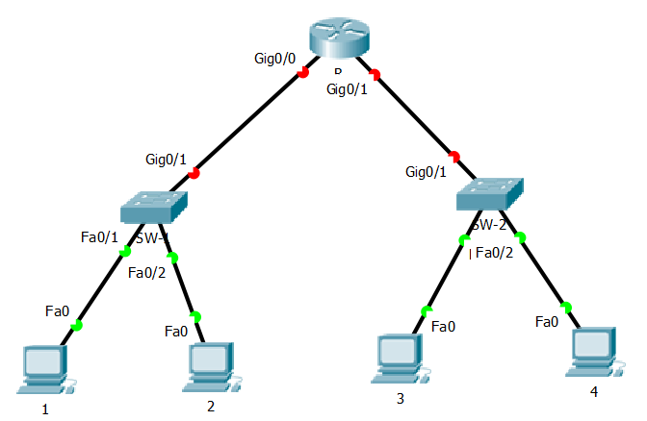
מתרגלים בסימולציית הפאקט טרייסר – א'
שלב א' – רכיבים וכבלים
היעזרו באיור זה
צרו קובץ חדש בתוכנת הפאקט טרייסר
יש ליצור: 4 מחשבים, 2 מתגים (2960) ו-נתב (1941)
לחבר כל זוג מחשבים למתג, בכבל המתאים (יש לחבר לפי סדר הפורטים).
לחבר כל מתג לנתב (יש להשתמש בחיבורים המהירים gi).

Slide 11
מתרגלים בסימולציית הפאקט טרייסר – ב'
שלב ב' – הגדרות בסיס לרכיבים
 | סוויץ' שמאלי | סוויץ' ימיני | נתב
שם הרכיב | SW-2 | SW-1 | R
יצירת באנר התחברות | SW-2 Warning | SW-1 Warning | R
סיסמה מגובבת (secret) | 1234 | 1234 | 1234
סיסמה לחיבור console | console | console | console
הפעלת שירות הצפנת סיסמאות
הגדרת סיסמה עבור חיבור מרוחק | telnet | telnet | telnet
הגדרת כתובות (למתגים עבור ניהול, לנתב עבור ניהול + ניתוב) | Interface vlan 1 192.168.1.100 | Interface vlan 1 192.168.2.100 | Gi0/0: 192.168.1.254 Gi0/1: 192.168.2.254
הגדרת שער ברירת מחדל למתגים | 192.168.1.254 | 192.168.2.254

Slide 12
מתרגלים בסימולציית הפאקט טרייסר – ג'
שלב ג' – בדיקת תקינות
בדיקת קישוריות (פינגים):
  קישוריות בין המחשבים (בין הרשתות).
  קישוריות בין המחשבים למתגים.
ביצוע exit, exit, exit על הרכיבים ובדיקה שאכן כל הסיסמאות הוגדרו ופועלות.
בדיקת אפשרות לביצוע telnet מהמחשבים לשני המתגים ולנתב
יש לבצע שמירה של כל ההגדרות ל- startup-config

Slide 13
הפסקה ...
ומבצעים את המטלה יחד

Slide 14
מה למדנו
סיכמנו את פרק 3 – הכרת ציוד הרשת התעשייתי
בדקנו שהבנו את מה שלמדנו
ביצענו מטלה מסכמת בסימולציית הפאקט טרייסר

Slide 15

שקופית זו היא חובה
שימוש ביצירות מוגנות בזכויות יוצרים ואיתור בעלי זכויות
השימוש ביצירות במהלך שידור זה נעשה לפי סעיף 27א לחוק זכות יוצרים, תשס"ח-2007. אם הינך בעל הזכויות באחת היצירות, באפשרותך לבקש מאיתנו לחדול מהשימוש ביצירה, זאת באמצעות פנייה לדוא"ל rights@education.gov.il

